Slide 1
BASE AI AGENT / 개인과제
근거 기반
장애 진단 에이전트 개선
질문
수집한 자료와 다른 답변을
그대로 통과시키지 않도록
“로그인이 느려요.
원인을 진단해줘.”
검증 · 검색 · 조사 안정성
자료 수집
→
근거 대조
일치하면 응답 · 부족하면 중단
김하연
AI Capstone | 2026.10
AI CAPSTONE · 김하연
01 / 10
Notes:
[목표 15초] 청중에게 인사하며 시작, 목차 4개를 짚으며 말하기
안녕하세요. 운영 장애 진단 에이전트의 근거 기반 개선을 발표할 김하연입니다. 발표는 문제 정의, 개선 사항, 실행 결과와 평가, 한계 순서로 진행하겠습니다.

Slide 2
01 문제 정의
형식 검증만으로는 수치 오류를 걸러내지 못함
수집한 자료
모델이 쓴 답변
기존 검증 결과
auth-service · CPU
auth-service · CPU
통과
40%
→
99%
→
길이 + 번호만 확인
설명용 예시 · 실제 평가 수치 아님
형식 검사
30자 이상 + “1)” 포함
3회 실패해도 강제 합격
AI CAPSTONE · 김하연
02 / 10
Notes:
[목표 35초] 40% → 99% → 통과 순서로 가리키기
먼저 문제 정의입니다. 기존 검증은 답변이 30자 이상이고 '1)'을 포함하는지만 확인했습니다. 예를 들어 수집한 CPU가 40퍼센트인데 답변이 99퍼센트여도 통과할 수 있었고, 세 번 실패하면 강제로 통과시켰습니다. 형식이 맞아도 내용이 맞는다는 보장은 없다는 점이 출발점입니다. 이 수치는 설명을 위한 예시입니다.

Slide 3
02 개선 사항
근거 수집부터 답변 출력까지 전 구간 개선
길이·번호 확인
시스템별 수치 대조
검증
불일치 사유 → 재작성 / 총 3회 실패 → 중단
키워드·기본값 선택
매뉴얼 의미 검색
검색
점수가 낮거나 후보 차이가 작으면 선택 보류
한 작업 실패 시 중단
성공한 자료 유지
조사
실패 대상 안내 / 근거 0건이면 작성 생략
추가 보완
대상 시스템명 구분 · 역할별 모듈 분리 · 단위·회귀 테스트
AI CAPSTONE · 김하연
03 / 10
Notes:
[목표 40초] 검증, 검색, 조사 세 줄을 위에서 아래로 짚기
다음은 개선 사항입니다. 첫째, 답변의 시스템별 CPU와 메모리를 수집값과 대조하고, 불일치하면 사유를 알려 다시 작성하게 했습니다. 최초 작성을 포함해 세 번 실패하면 실패를 안내합니다. 둘째, 매뉴얼을 의미로 검색하고, 유사도가 낮거나 후보 차이가 작으면 선택하지 않습니다. 셋째, 조사 하나가 실패해도 성공한 자료는 유지하고, 근거가 없으면 작성 모델 호출을 생략합니다.

Slide 4
03 구조와 사용 기술
근거 확인 및 실패 분기를 반영한 처리 흐름
모니터링
통과
질문·계획
근거 확인
답변 작성
수치 검증
응답
매뉴얼 검색
근거 0건 → 작성 생략
반려 → 재작성
총 3회 실패 → 실패 안내
Multi-Agent
MCP · RAG
모듈화 · 의존성 주입
조사 서브그래프 2개
독립 LLM 추론·협상은 아님
도구 연결 → 의미 검색
선택한 본문으로 답변 작성
역할 분리 · 테스트 도구 교체
단위·회귀 테스트 포함 6종
제공 기반: LangGraph·서버·세션 | 직접 개선: 조사 분리·검색·검증·실패 분기 | LangSmith: 실행 추적만 확인
AI CAPSTONE · 김하연
04 / 10
Notes:
[목표 50초] 흐름도를 왼쪽에서 오른쪽으로 따라가기, 막히면 '근거 없으면 생략, 다르면 재작성'만 강조
이어서 구조와 사용 기술입니다. 처리 흐름은 질문과 계획, 모니터링과 매뉴얼 조사, 근거 확인, 답변 작성, 수치 검증 순서입니다. 근거가 없으면 작성을 생략하고, 수치가 다르면 재작성하며, 세 번 실패하면 실패를 안내합니다. 조사는 서브그래프 두 개로 나눴고, 독립된 모델이 판단하는 구조는 아닙니다. MCP로 도구를 연결하고 검색한 매뉴얼을 답변 작성에 활용했습니다. 모듈 분리와 의존성 주입으로 테스트를 구성했고, LangSmith는 추적 확인까지만 했습니다.

Slide 5
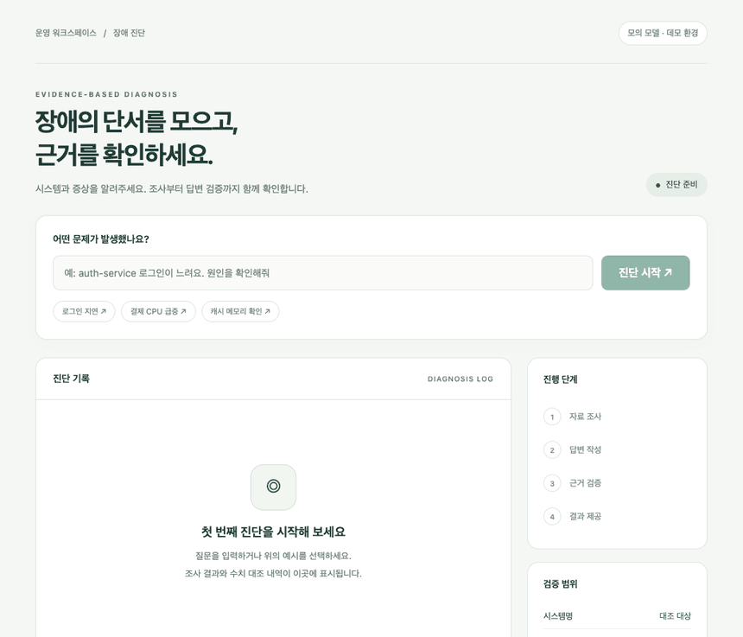
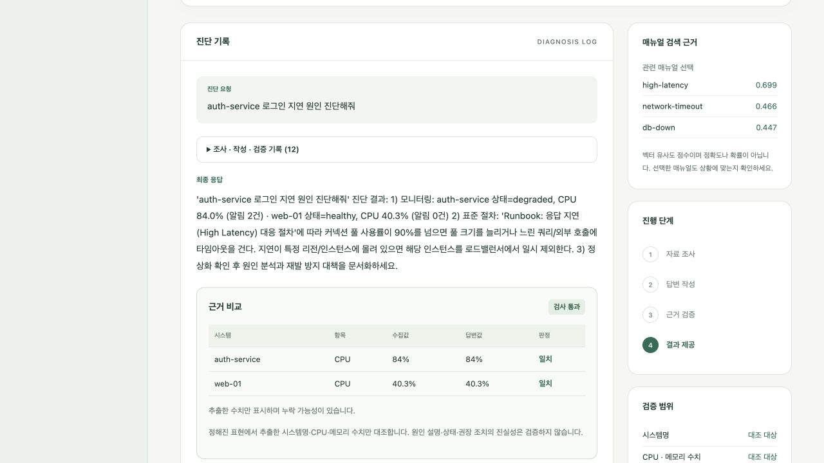
04 최종 실행 화면
최종 답변과 확인 근거를 함께 제공
01
최종 답변
초안 비공개, 검증 후 제공
02
수집값 ↔ 답변값
시스템별 수치를 나란히 대조
03
검증 범위
확인한 항목과 한계를 명시
모의 작성 모델 · 교육용 모니터링 샘플
실제 MCP·로컬 임베딩 연결 · 2026-10-21
AI CAPSTONE · 김하연
05 / 10
Notes:
[목표 15초] 화면만 보여주고 바로 다음 장으로 넘어가기
최종 실행 화면입니다. 모의 작성 모델에 실제 MCP 도구와 로컬 임베딩을 연결했습니다. 구성은 다음 장에서 설명하겠습니다.

Slide 6
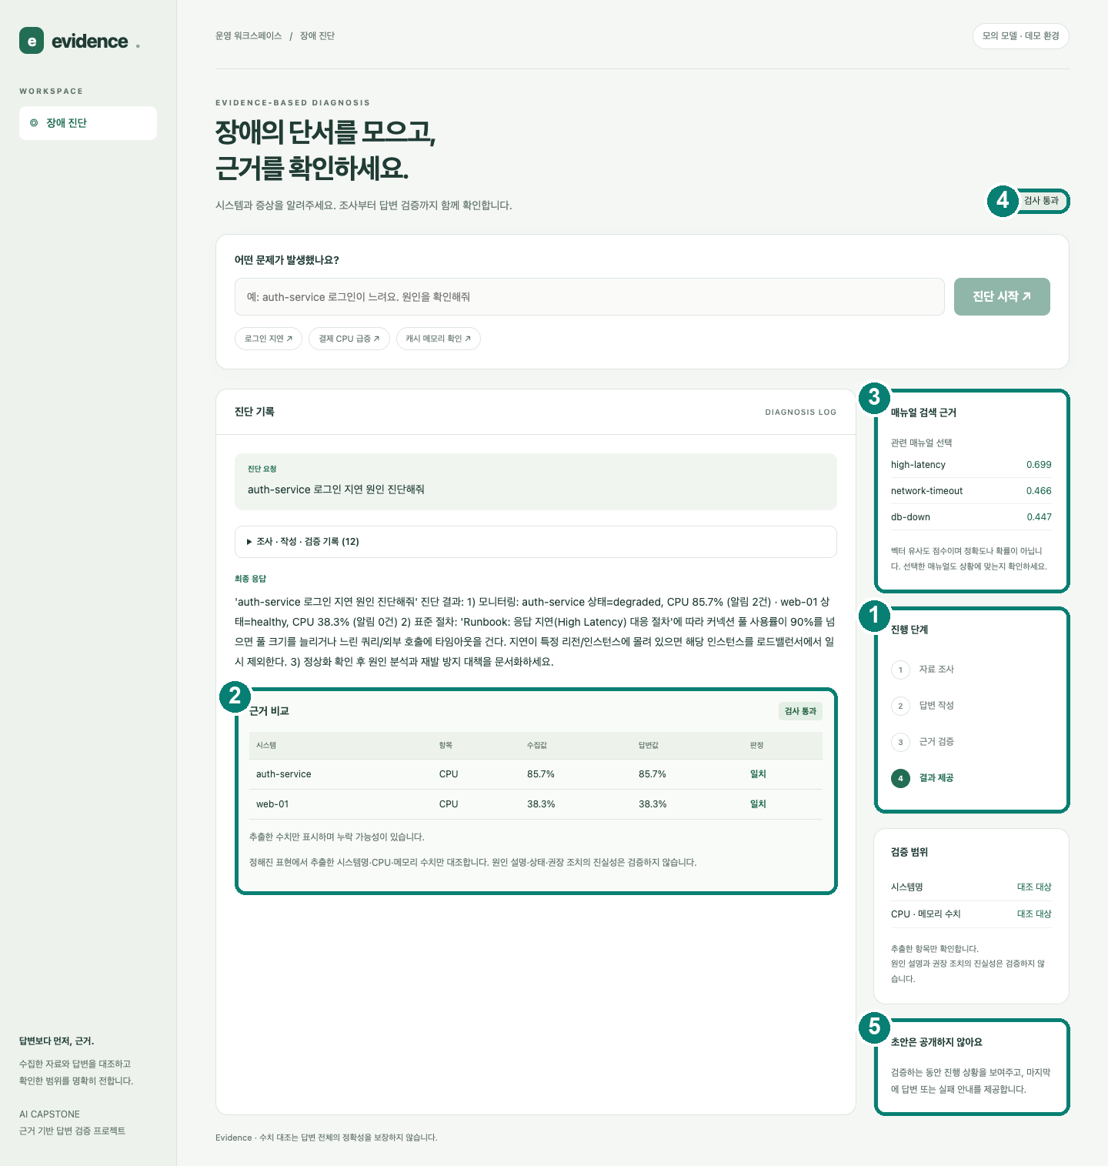
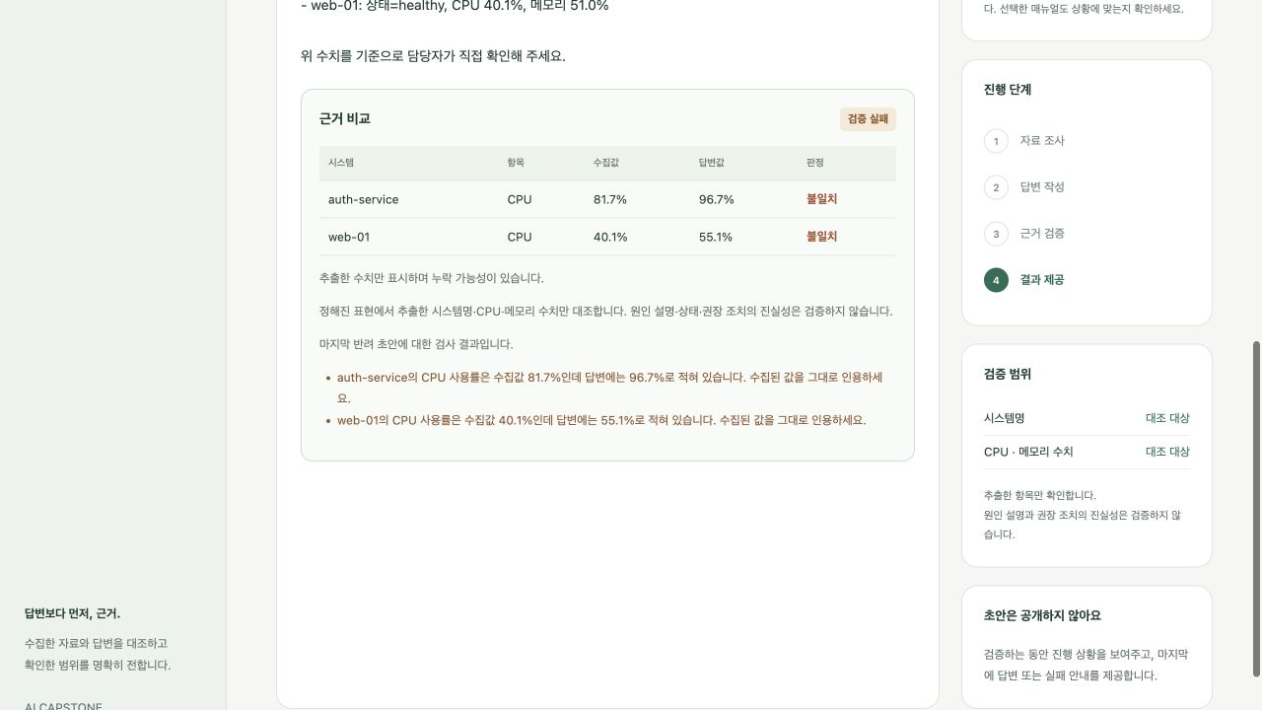
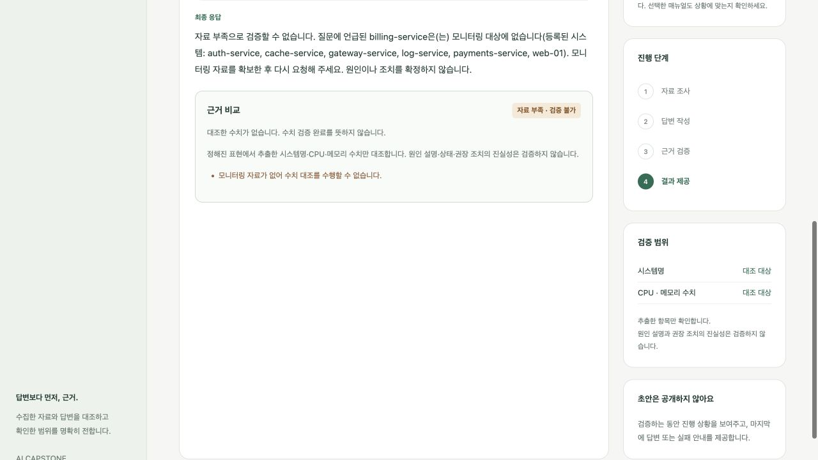
05 화면 개선
근거 확인 중심의 화면 개선
01
진행 단계
검증 실패
처리 중인 작업을 단계별로 표시
02
수집값 ↔ 답변값
수집값과 답변값을 직접 비교
03
검색 후보 · 유사도
선택된 매뉴얼과 유사도 점수 확인
자료 부족 · 검증 불가
04
상태 구분
정상 · 검증 실패 · 자료 부족 상태를 구분하여 안내
05
초안 비공개
검증 전 초안 비공개
제공받은 Vue 화면을 근거 확인 중심으로 개선 · 모의 작성 모델
AI CAPSTONE · 김하연
06 / 10
Notes:
[목표 30초] 화면 위 번호를 위에서 아래로 가리키기
화면은 제공받은 Vue 화면을 근거 확인 중심으로 개선했습니다. 1번은 진행 단계, 2번은 수집값과 답변값의 비교표입니다. 3번은 매뉴얼 검색 후보와 유사도이며, 점수는 확률이 아닙니다. 4번은 정상, 검증 실패, 자료 부족을 구분해 안내하고, 5번은 반려될 초안을 먼저 보여주지 않는 기능입니다.

Slide 7
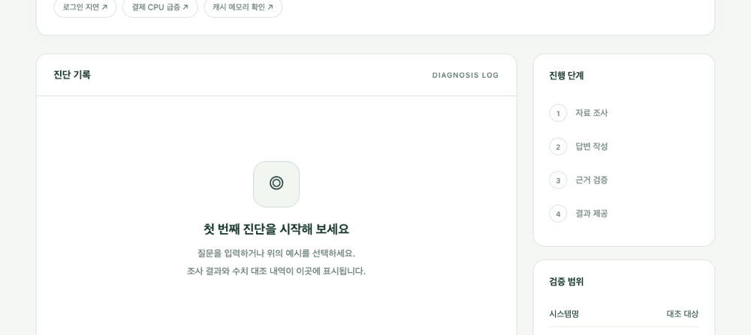
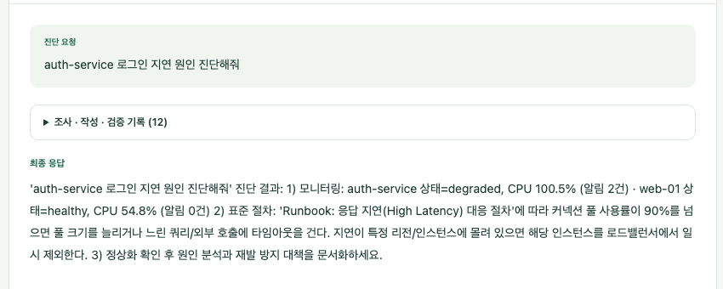
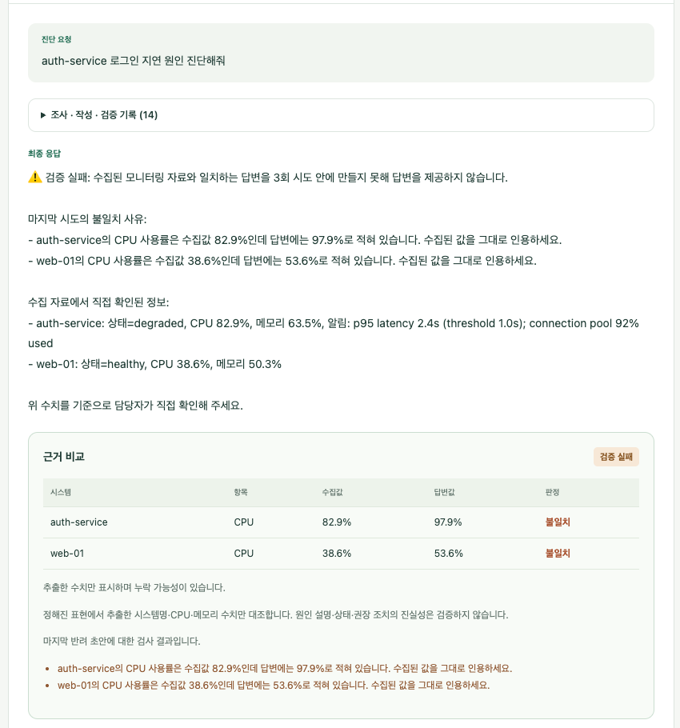
06 개선 전후 실행 화면
동일 오류 조건에서 오답 통과 대신 실패 안내
BEFORE
틀린 수치도 통과
AFTER
수집값과 다르면 차단
검사 기준: 길이·번호
총 3회 실패 → 사유와 실제 수집값 제공
같은 질문 + CPU 수치에 15%p 오류 주입 · 모의 모델 재현 · 실행별 모니터링 수치에는 변동이 있음
AI CAPSTONE · 김하연
07 / 10
Notes:
[목표 35초] GIF를 보며 왼쪽에서 오른쪽 순서로 설명하기
개선 전후 비교입니다. 같은 질문에서 모의 모델이 CPU를 15퍼센트포인트 높게 쓰도록 오류를 넣었습니다. 왼쪽 개선 전에는 틀린 수치가 그대로 통과하고, 오른쪽 개선 후에는 세 번 작성해도 일치하지 않아 사유와 실제 수집값을 안내합니다. 두 실행의 수치는 서로 다르므로, 같은 숫자의 비교가 아니라 처리 방식의 차이를 재현한 것입니다.

Slide 8
07 평가 결과
자체 평가 기준 오류 차단 및 매뉴얼 선택 개선
오류 답변 차단
매뉴얼 선택 기대 일치
2/9 → 9/9
6/14 → 12/14
정상 답변 8/8 유지 · 동일 17개 입력
장애 12개 + 무관 질문 2개
소규모 자체 평가 | Ollama 최신 비교: 작성 시도 1.0 → 1.0회, 42.6 → 43.3초 — 속도 향상 주장 안 함
AI CAPSTONE · 김하연
08 / 10
Notes:
[목표 35초] 숫자 두 개(2/9→9/9, 6/14→12/14)를 또박또박 말하기
평가 결과입니다. 같은 17개 입력에서 오류 답변 차단은 9개 중 2개에서 9개로 늘었고, 정상 답변 8개는 모두 통과했습니다. 매뉴얼 선택은 14개 사례 중 기대와 일치한 수가 6개에서 12개로 늘었습니다. 다만 직접 만든 소규모 평가셋이라 일반적인 정확도는 아닙니다. 실모델 비교에서는 작성 시도와 응답 시간이 비슷해 속도 향상은 주장하지 않습니다.

Slide 9
08 비용·성능 측정과 기술 선택
측정 결과 및 기술 선택 근거
측정 결과 (전 → 후)
측정 결과 (전 → 후)
측정 결과 (전 → 후)
기술 선택 이유와 한계
기술 선택 이유와 한계
기술 선택 이유와 한계
작성 모델 호출 생략 (근거 0건)
13배 이상 단축
기술
선택 이유
한계
전
36.6초
의미 기반 검색
키워드는 표현이 다르면 놓침
임베딩 자원 · 지연
후
1.2~2.7초
단일 질문 실측 · 작성 호출 1회 → 0회
병렬 조사 (모니터링 3건)
약 2.9배 단축
규칙 기반 검증
판정이 명확 · 재현 가능
새 표현 누락 가능
전
1.07초
후
0.36초
초안 비공개
틀린 수치 노출 방지
답변 대기 · 토큰 스트리밍 포기
제공 구조 측정 · 작업당 0.35초는 모의 지연
모델 분리 비용 (fast/quality)
약 59% 절감
전
$0.0067
서브그래프 · 모듈화
부분 실패 격리 · 테스트 용이
속도 이득 없음
후
$0.0027
글자 수 기반 추정 · 제공 구조 측정
비용은 글자 수 기반 추정 | 프롬프트 압축·요약은 미적용 | fast/quality 모델 분리와 병렬 구조는 제공 기반을 측정한 것
AI CAPSTONE · 김하연
09 / 10
Notes:
[목표 45초] 왼쪽 숫자 세 개를 짚고, 오른쪽은 '이유와 한계' 한 줄씩만 읽기
이어서 비용과 성능 측정, 그리고 기술 선택 이유입니다. 근거가 없을 때 작성 모델 호출을 생략해 응답 시간이 36.6초에서 1.2~2.7초로 줄었습니다. 조사를 병렬로 처리하면 직렬 1.07초가 0.36초가 되며, 제공받은 구조를 측정한 값입니다. 모델을 용도별로 나눈 비용은 글자 수 기반 추정으로 약 59퍼센트 절감됩니다. 오른쪽은 기술별 선택 이유와 한계입니다. 프롬프트 압축은 적용하지 않았습니다.

Slide 10
09 한계와 트레이드오프
검증 통과가 답변 전체의 정확성을 보장하지 않음
검증 범위
시스템명·CPU·메모리만 대조
↔
원인 설명·권장 조치는 미검증
표현과 평가
명확한 규칙, 재현 가능한 판정
↔
새 표현 누락 · 자체 평가의 낙관 가능성
사용 경험
초안 비공개 · 의미 기반 검색
↔
최종 답변 대기 · 임베딩 자원과 지연
확인 범위를 명시하고, 근거가 부족하면 응답을 중단하는 방향으로 개선
다음 단계: 독립 평가셋 · 구조화된 수치 출력 · 불분명한 대상은 되묻기
AI CAPSTONE · 김하연
10 / 10
Notes:
[목표 35초] 천천히 읽고, 마지막 문장 뒤에 인사하며 마무리하기
마지막으로 한계입니다. 검증은 시스템명과 CPU, 메모리 수치의 일치만 확인하며 원인 설명은 판단하지 못합니다. 규칙 기반이라 새로운 표현을 놓칠 수 있고, 초안을 숨기는 대신 답변을 기다려야 하며, 임베딩 검색에는 자원과 지연이 듭니다. 향후 독립 평가셋과 구조화된 수치 출력으로 보완하겠습니다. 이상으로 발표를 마치겠습니다. 감사합니다.

